Slide 1
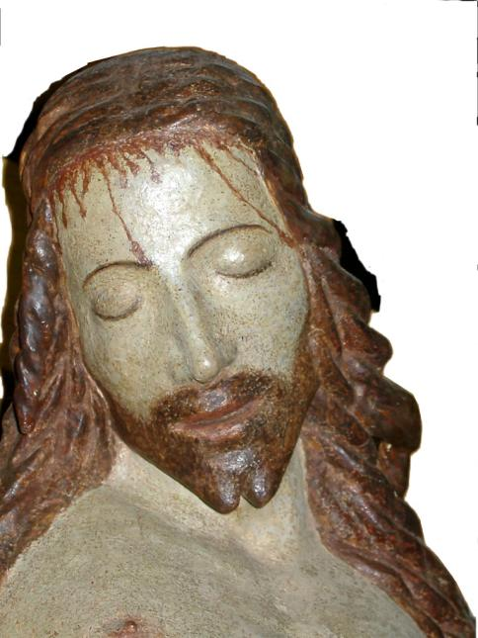
Terza
domenica
di Quaresima
3 marzo
2013

Slide 2
Nel nome del Padre, e del Figlio
e dello Spirito Santo.
Amen.
Il Signore sia con voi.
E con il tuo spirito.

Slide 3
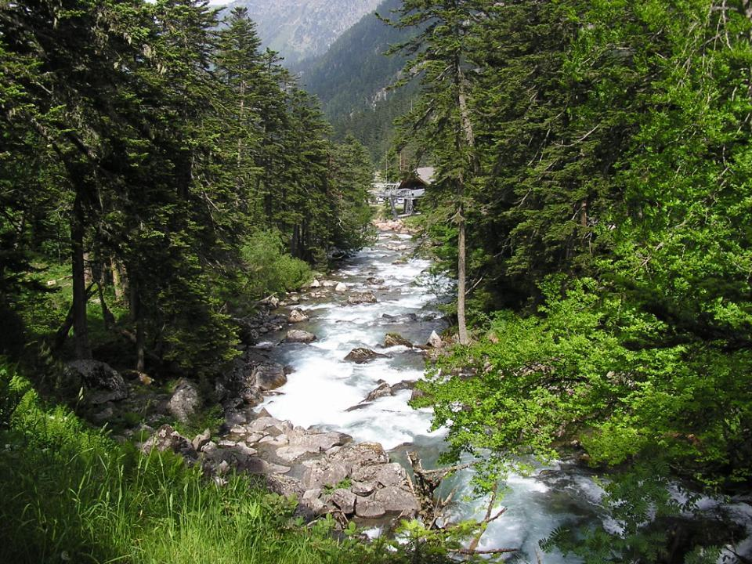
Benedizione
dell’Acqua

Slide 4
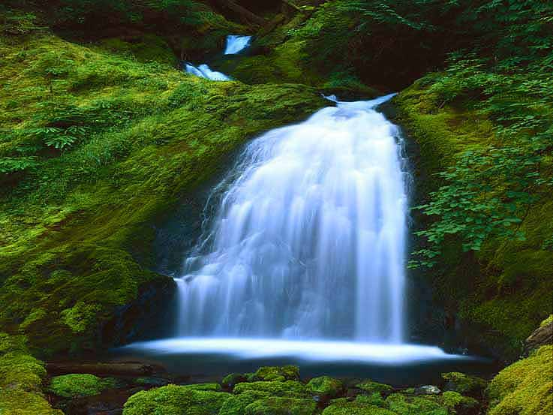
Fratelli e sorelle, preghiamo umilmente il Signore Dio nostro, perché benedica quest'acqua con la quale saremo aspersi noi e le nostre famiglie in ricordo del nostro Battesimo. Il Signore ci rinnovi interiormente, perché siamo sempre fedeli allo Spirito che ci è stato dato in dono.

Slide 5
Dio eterno e onnipotente,
tu hai voluto che per mezzo dell'acqua, elemento di purificazione e sorgente di vita, anche l'anima venisse lavata
e ricevesse il dono della vita eterna: benedici  quest'acqua,
perché diventi
segno della tua protezione
in questo giorno a te consacrato.

Slide 6
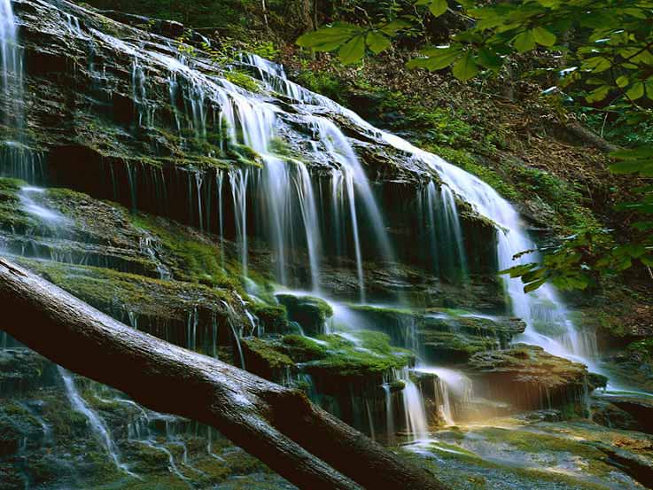
Rinnova in noi, Signore,
la fonte viva della tua grazia
e difendici da ogni male
dell'anima e del corpo,
perché veniamo a te con cuore puro.
Per Cristo nostro Signore.
Amen.

Slide 7
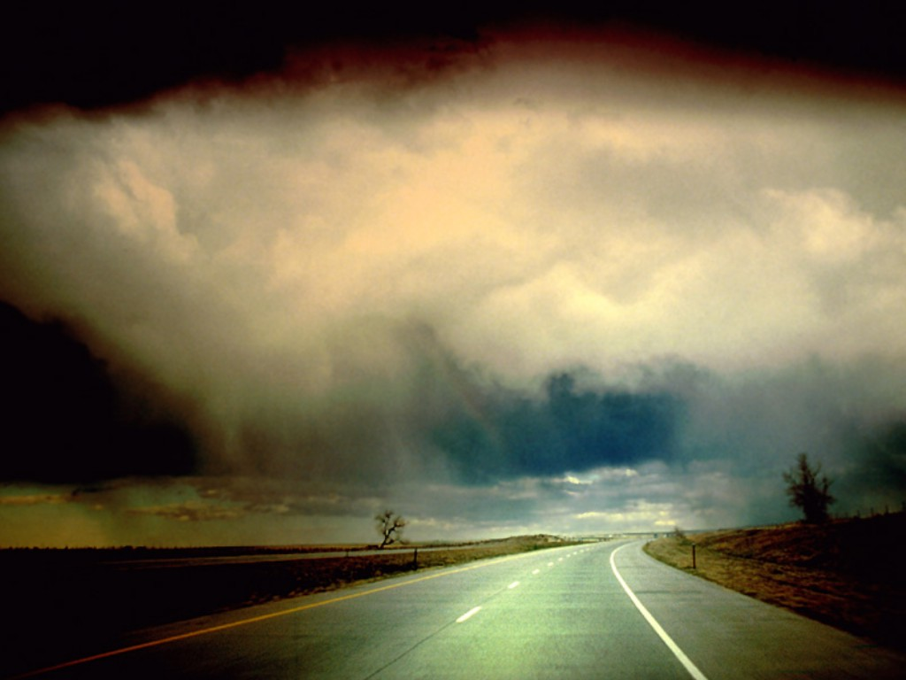
Scusa, Signore.

Slide 8
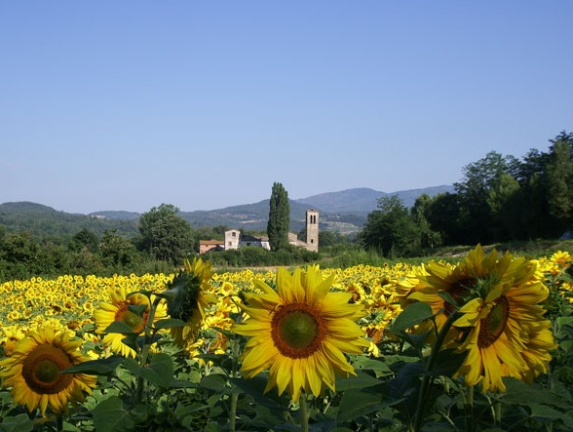
Scusa, Signor, se bussiamo alla porta del tuo cuore; siamo noi. Scusa Signore, se chiediamo
mendicanti dell'amore un ristoro da te.

Slide 9
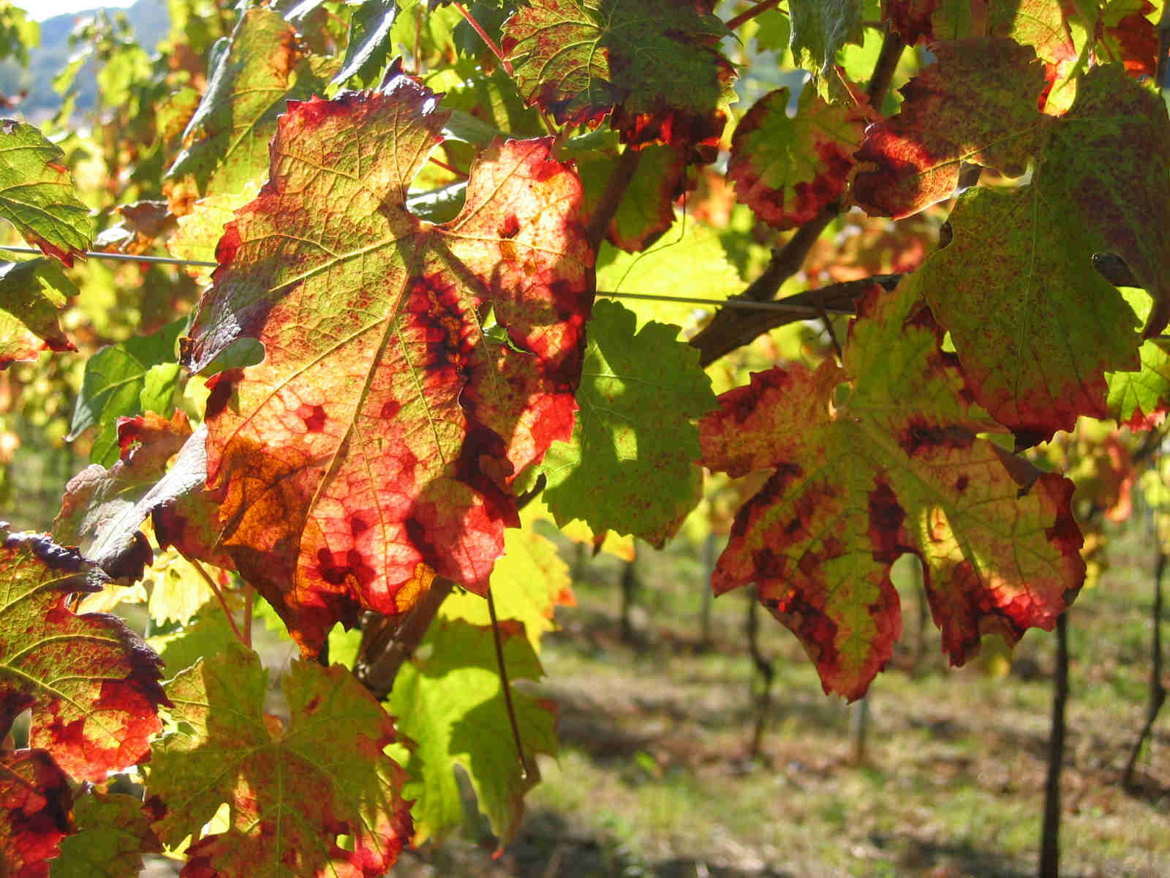
Così la foglia quando è stanca cade giù, ma poi la terra ha una vita sempre in più. Così la gente quando è stanca vuole te e tu, Signore, hai una vita sempre in più, sempre in più.

Slide 10
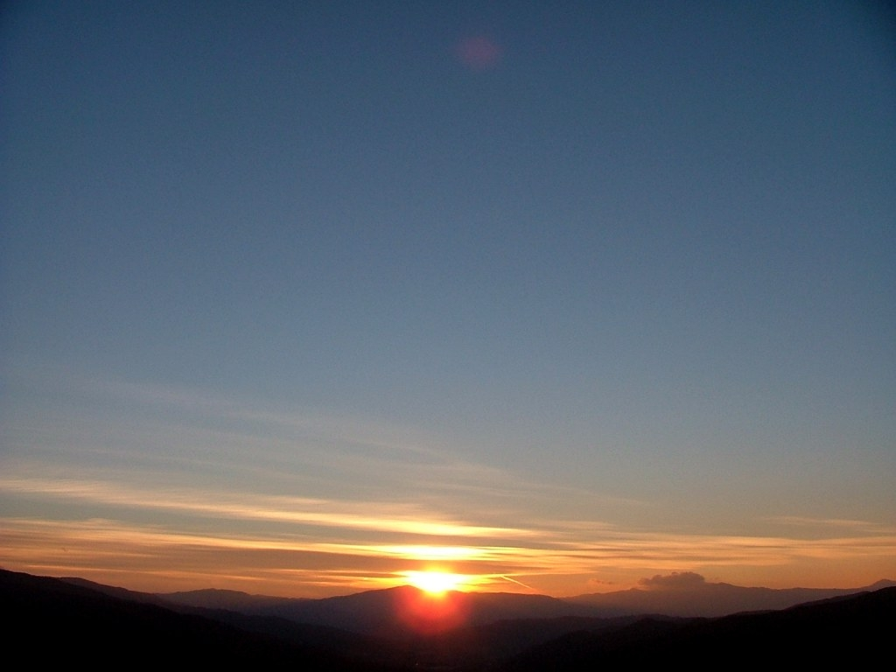
Scusa, Signore, se entriamo nella reggia della luce... siamo noi... Scusa, Signore, se sediamo alla mensa del tuo corpo per saziarci di te...

Slide 11
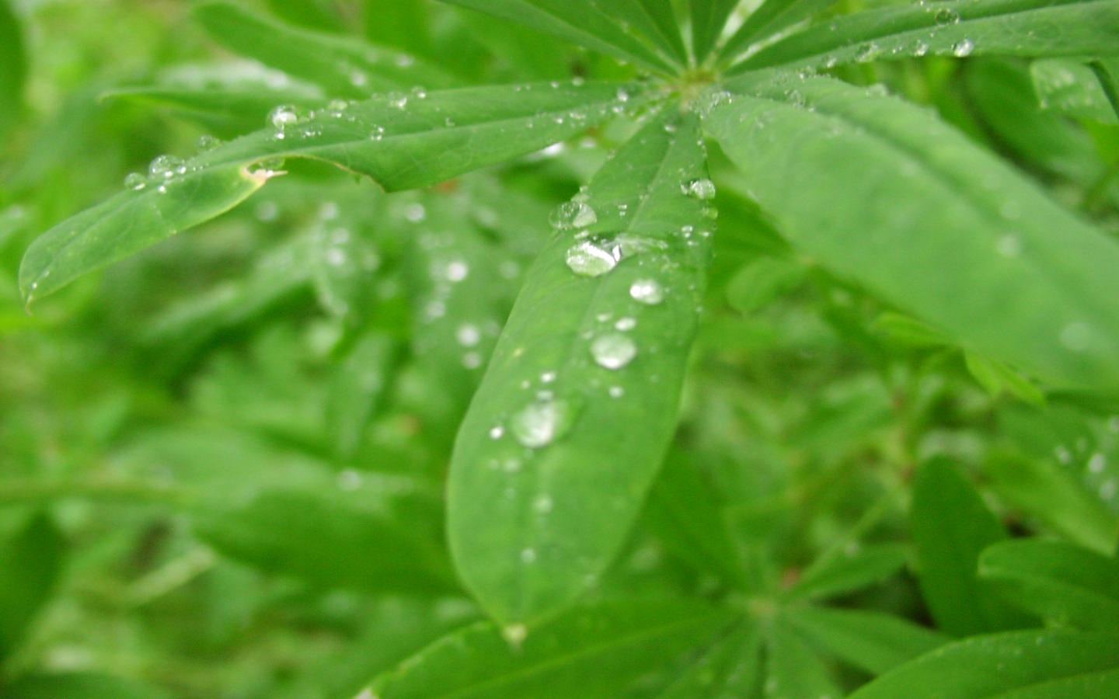
Così la foglia quando è stanca cade giù, ma poi la terra ha una vita sempre in più. Così la gente quando è stanca vuole te e tu, Signore, hai una vita sempre in più, sempre in più.

Slide 12
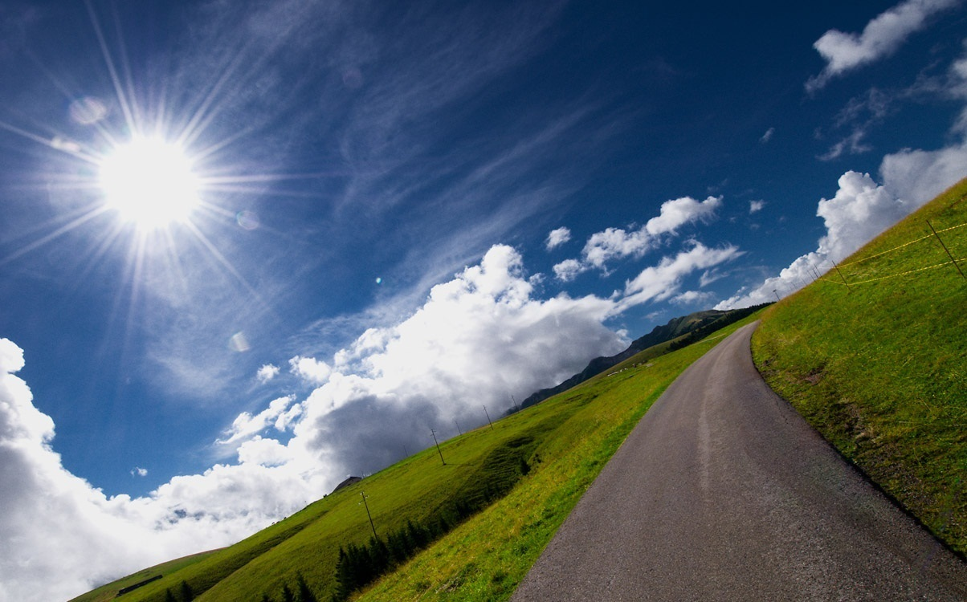
Scusa, Signore, quando usciamo dalla strada del tuo amore… siamo noi... Scusa, Signore, se ci vedi solo all'ora del perdono ritornare da te...

Slide 13
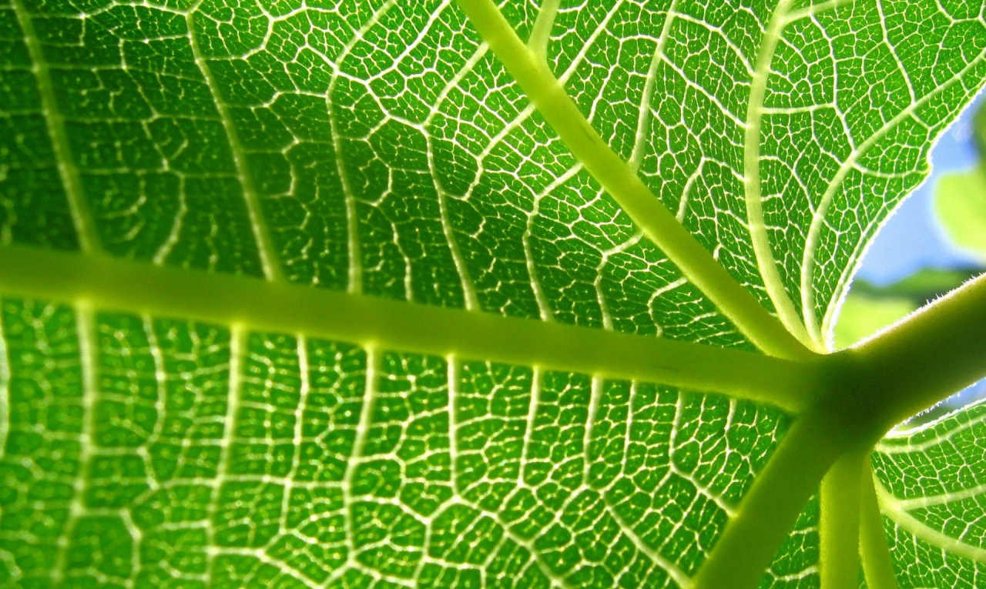
Così la foglia quando è stanca cade giù, ma poi la terra ha una vita sempre in più. Così la gente quando è stanca vuole te e tu, Signore, hai una vita sempre in più, sempre in più.

Slide 14
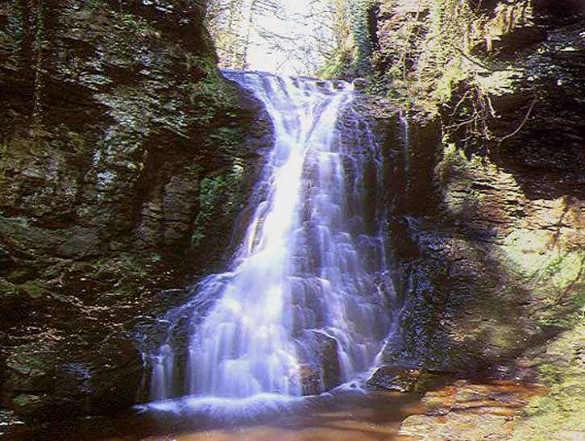
Dio onnipotente ci purifichi dai peccati, e per questa celebrazione dell'Eucaristia ci renda degni di partecipare alla mensa del suo regno.
Amen.

Slide 15
Padre santo e misericordioso, che mai abbandoni i tuoi figli e riveli ad essi il tuo nome, infrangi la durezza della mente e del cuore, perché sappiamo accogliere con la semplicità dei fanciulli i tuoi insegnamenti, e portiamo frutti di vera e continua conversione. Per il nostro Signore Gesù Cristo, tuo Figlio, che è Dio, e vive e regna con te, nell'unità dello Spirito Santo, per tutti i secoli dei secoli. Amen.

Slide 16
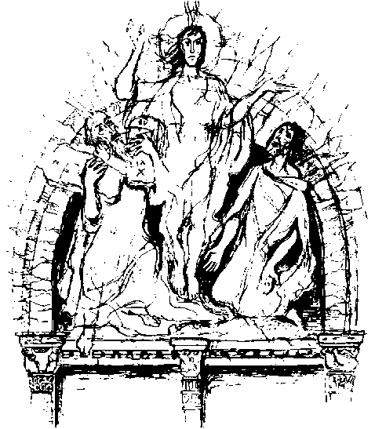
Liturgia
della
PAROLA

Slide 17
Dal libro dell'Esodo
In quei giorni, mentre Mosè stava pascolando il gregge di Ietro, suo suocero, sacerdote di Madian, condusse il bestiame oltre il deserto e arrivò al monte di Dio, l’Oreb.

Slide 18
L’angelo del Signore gli apparve in una fiamma di fuoco dal mezzo di un roveto. Egli guardò ed ecco: il roveto ardeva per il fuoco, ma quel roveto non si consumava. Mosè pensò: «Voglio avvicinarmi a osservare questo grande spettacolo: perché il roveto non brucia?».

Slide 19
Il Signore vide che si era avvicinato per guardare; Dio gridò a lui dal roveto: «Mosè, Mosè!». Rispose: «Eccomi!». Riprese: «Non avvicinarti oltre! Togliti i sandali dai piedi, perché il luogo sul quale tu stai è suolo santo!». E disse: «Io sono il Dio di tuo padre, il Dio di Abramo, il Dio di Isacco, il Dio di Giacobbe».

Slide 20
Mosè allora si coprì il volto, perché aveva paura di guardare verso Dio. Il Signore disse: «Ho osservato la miseria del mio popolo in Egitto e ho udito il suo grido a causa dei suoi sovrintendenti: conosco le sue sofferenze. Sono sceso per liberarlo dal potere dell’Egitto e per farlo salire da questa terra verso una terra bella e spaziosa, verso una terra dove scorrono latte e miele».

Slide 21
Mosè disse a Dio: «Ecco, io vado dagli Israeliti e dico loro: “Il Dio dei vostri padri mi ha mandato a voi”. Mi diranno: “Qual è il suo nome?”. E io che cosa risponderò loro?». Dio disse a Mosè: «Io sono colui che sono!». E aggiunse: «Così dirai agli Israeliti: “Io Sono mi ha mandato a voi”».

Slide 22
Dio disse ancora a Mosè: «Dirai agli Israeliti: “Il Signore, Dio dei vostri padri, Dio di Abramo, Dio di Isacco, Dio di Giacobbe mi ha mandato a voi”. Questo è il mio nome per sempre; questo è il titolo con cui sarò ricordato di generazione in generazione».
Parola di Dio.
Rendiamo grazie a Dio.

Slide 23
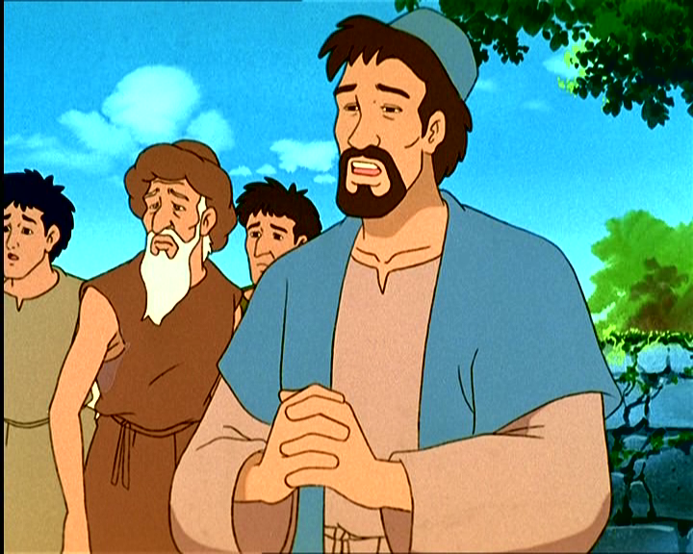
Salmo responsoriale
Il Signore *
ha pietà del suo popolo.
Benedici il Signore, anima mia, quanto è in me benedica il suo santo nome. Benedici il Signore, anima mia, non dimenticare tutti i suoi benefici.

Slide 24
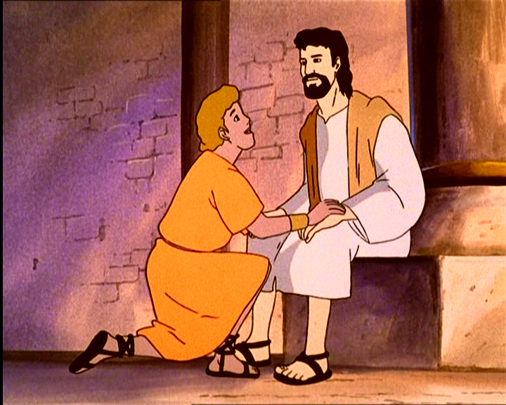
Egli perdona tutte le tue colpe, guarisce tutte le tue infermità, salva dalla fossa la tua vita, ti circonda di bontà e misericordia.
Il Signore *
ha pietà del suo popolo.

Slide 25
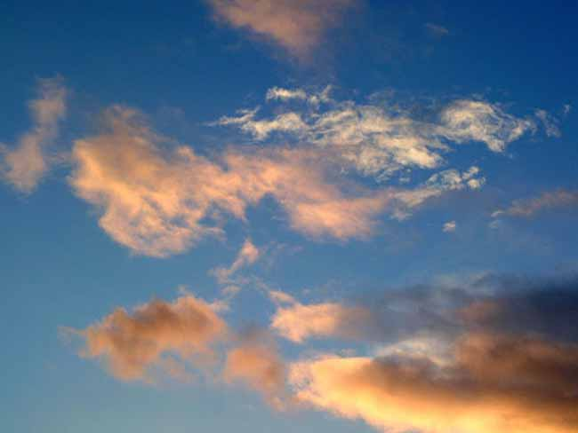
Misericordioso e pietoso è il Signore, lento all’ira e grande nell’amore. Perché quanto il cielo è alto sulla terra, così la sua misericordia è potente su quelli che lo temono.
Il Signore *
ha pietà del suo popolo.

Slide 26
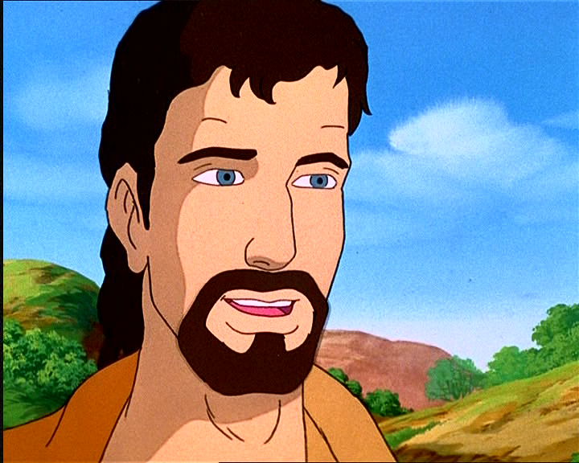
Canto al Vangelo
Lode a te, o Cristo,
re di eterna gloria
Convertitevi, dice il Signore,
il regno dei cieli è vicino.

Slide 27
Il Signore sia con voi.
E con il tuo spirito.
Dal Vangelo
secondo Luca.
Gloria a te, o Signore.

Slide 28
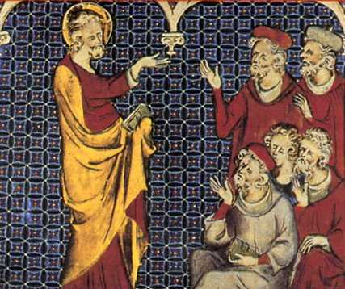
In quello stesso tempo si presentarono alcuni a riferire a Gesù circa quei Galilei,

Slide 29
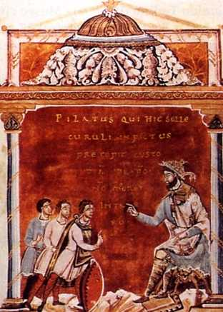
il cui sangue Pilato aveva mescolato con quello dei loro sacrifici.

Slide 30
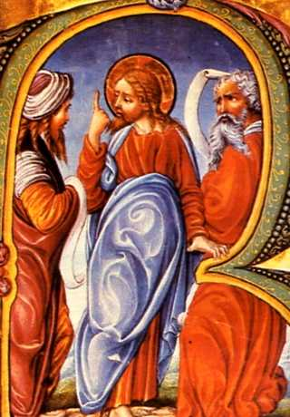
Prendendo la parola, Gesu rispose: «Credete che quei Galilei fossero più peccatori di tutti i Galilei, per aver subito tale sorte?

Slide 31
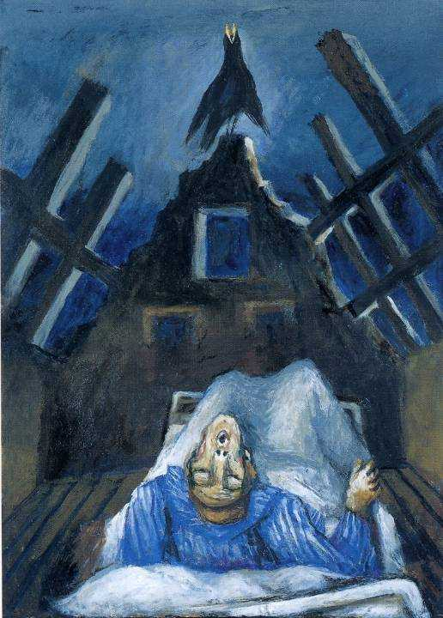
No, vi dico, ma se non vi convertite, perirete tutti allo stesso modo.

Slide 32
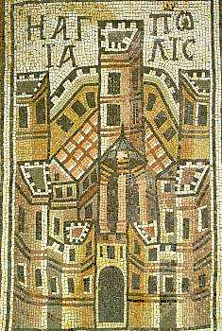
O quei diciotto, sopra i quali rovinò la torre di Siloe e li uccise,

Slide 33
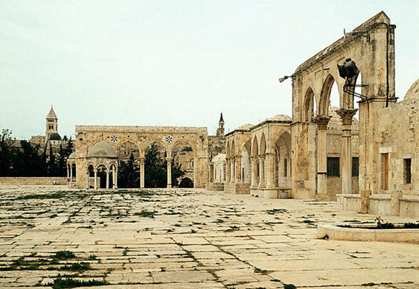
credete che fossero più colpevoli di tutti gli abitanti di Gerusalemme?

Slide 34
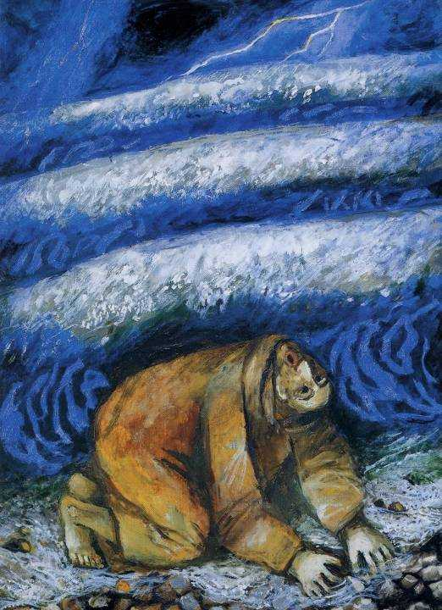
No, vi dico, ma se non vi convertite, perirete tutti allo stesso modo».

Slide 35
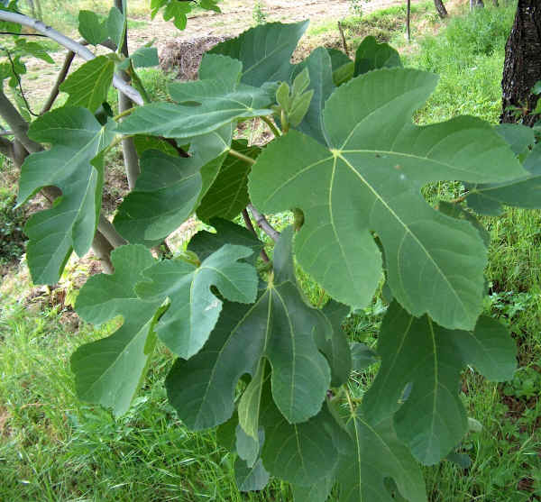
Disse anche questa parabola: «Un tale aveva un fico piantato nella vigna e venne a cercarvi frutti, ma non ne trovò.

Slide 36
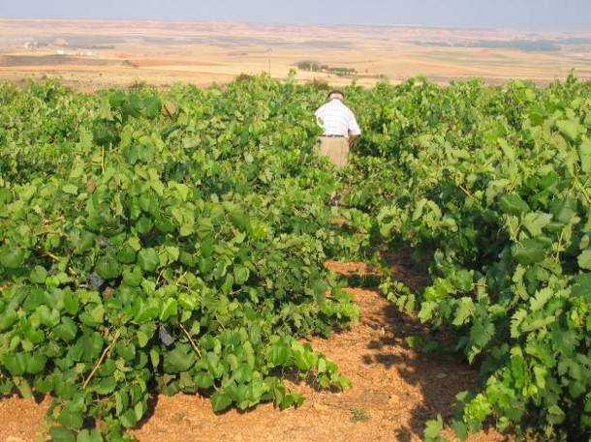
Allora disse al vignaiolo: Ecco, son tre anni che vengo a cercare frutti su questo fico, ma non ne trovo. Taglialo. Perché deve sfruttare il terreno?

Slide 37
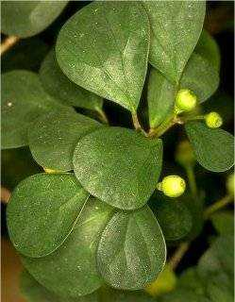
Ma quegli rispose: Padrone, lascialo ancora quest'anno finché io gli zappi attorno e vi metta il concime e vedremo se porterà frutto per l'avvenire; se no, lo taglierai».

Slide 38
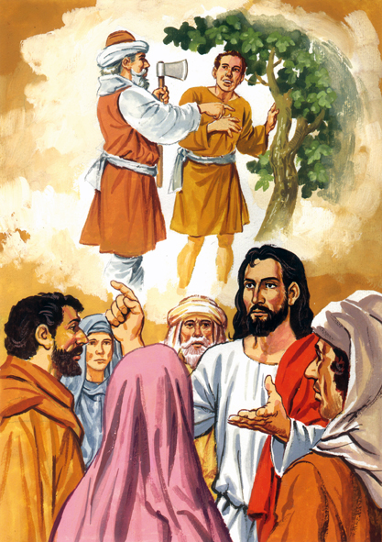
Parola
del
Signore.
Lode a te, o Cristo.

Slide 40
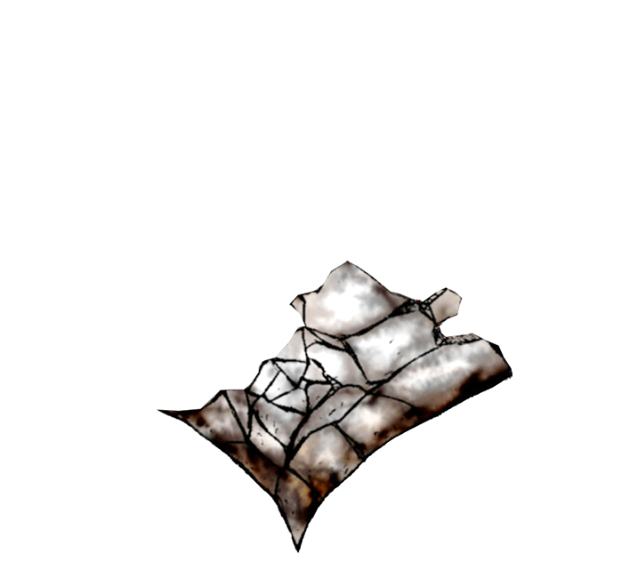
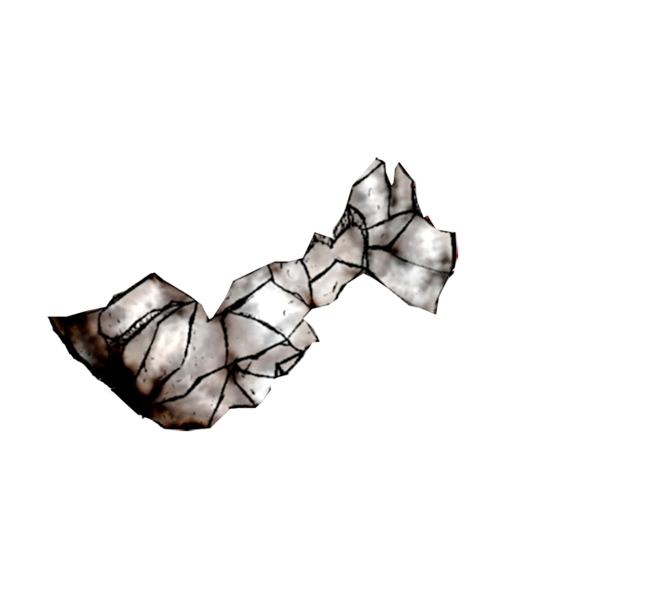
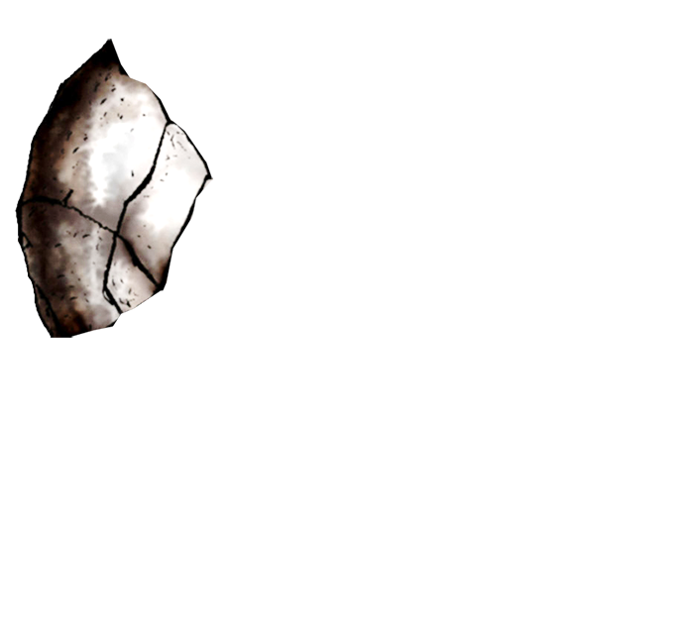
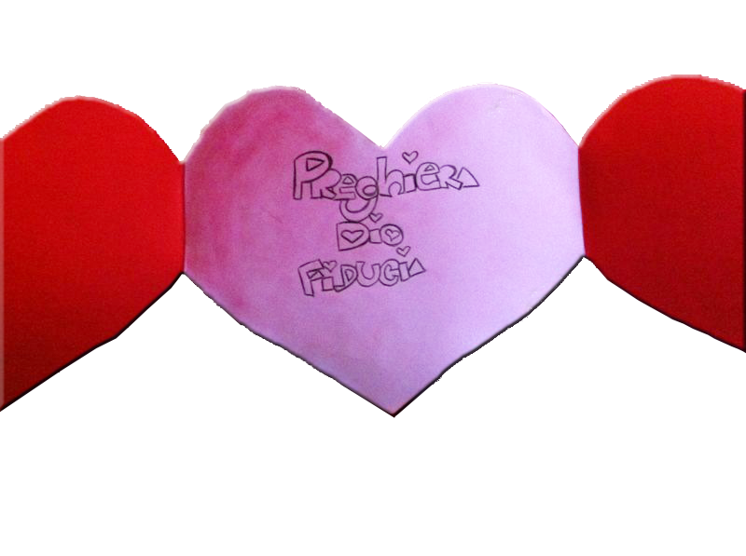
5 password per un cuore nuovo
Ascolto
Cambiamento
Preghiera

Slide 42
Io credo in Dio, Padre onnipotente, creatore del cielo e della terra; e in Gesù Cristo, suo unico Figlio, nostro Signore, il quale fu concepito di Spirito Santo, nacque da Maria Vergine, patì sotto Ponzio Pilato, fu crocifisso, morì e fu sepolto; discese agli inferi;

Slide 43
il terzo giorno risuscitò da morte; salì al cielo, siede alla destra di Dio Padre onnipotente; di là verrà a giudicare i vivi e i morti. Credo nello Spirito Santo, la santa Chiesa cattolica, la comunione dei santi, la remissione dei peccati, la risurrezione della carne, la vita eterna. Amen.

Slide 45
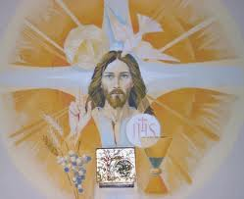
FRUTTO DELLA NOSTRA TERRA

Slide 46
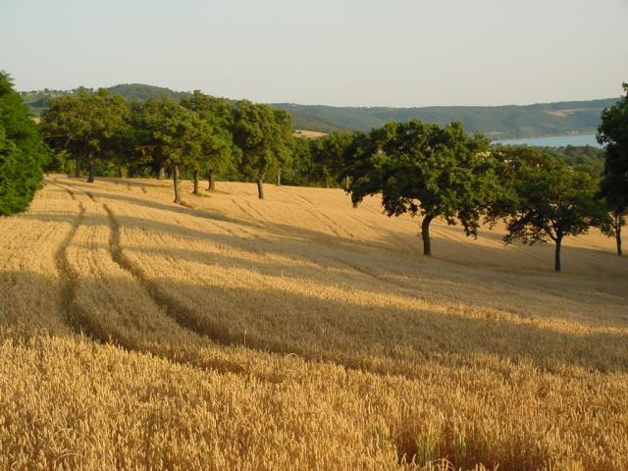
Frutto della nostra terra,

Slide 47
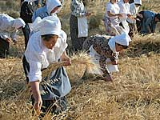
del lavoro di ogni uomo:

Slide 48
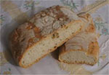
pane della nostra vita,

Slide 49
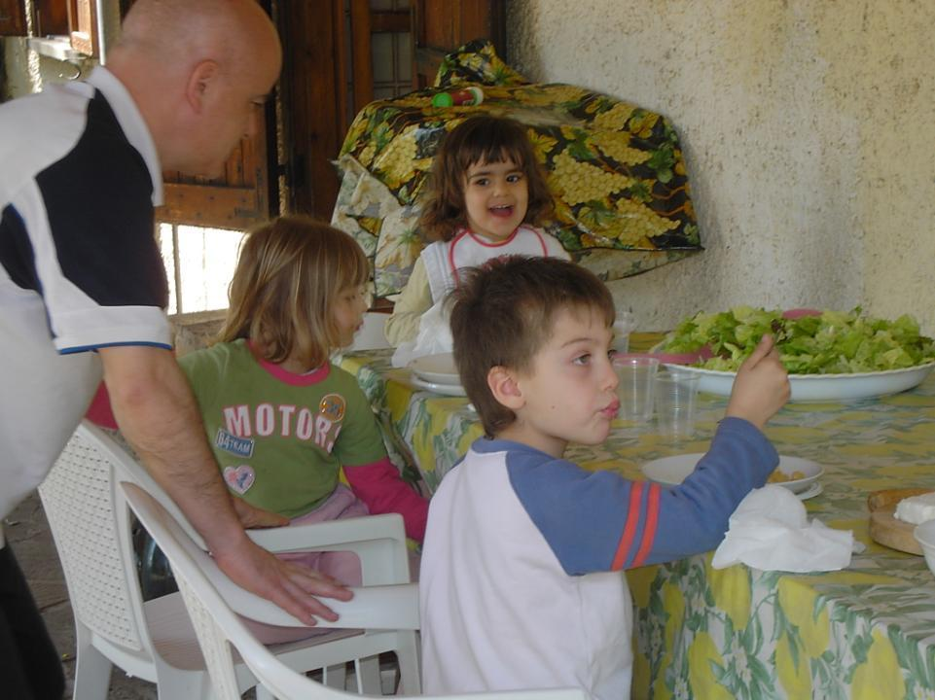
cibo della quotidianità.

Slide 50
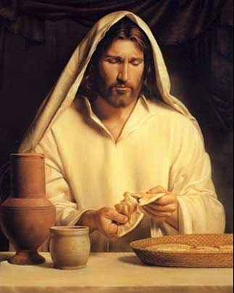
Tu che lo prendevi
un giorno,
lo spezzavi
per i tuoi,
oggi vieni in questo pane, cibo vero dell’umanità.

Slide 51
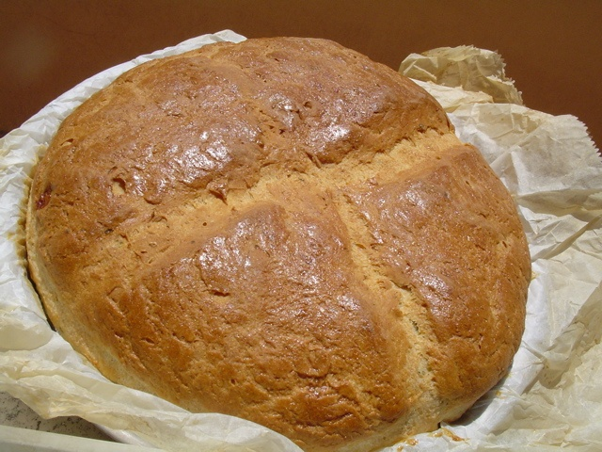
E sarò pane,

Slide 52
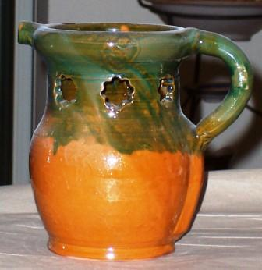
e sarò vino

Slide 53
nella mia vita, nelle tue mani.

Slide 54
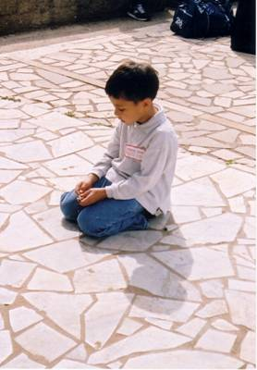
Ti accoglierò
dentro di me farò di me un’offerta viva, un sacrificio gradito a te.

Slide 55
Frutto della nostra terra,

Slide 56
del lavoro di ogni uomo:

Slide 57
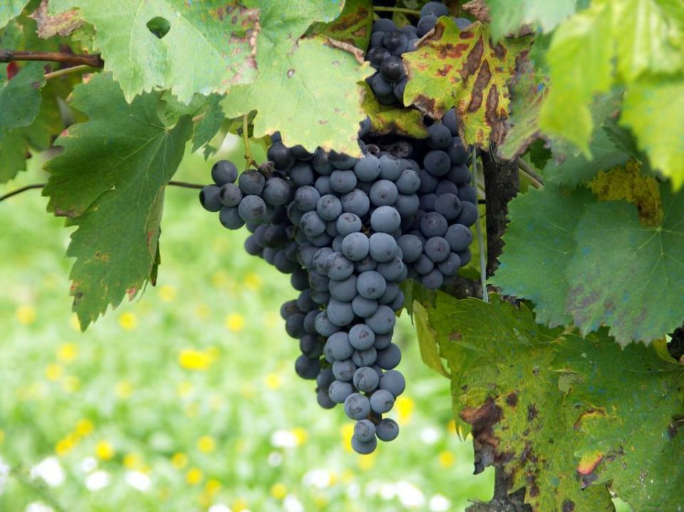
vino delle nostre vigne,

Slide 58
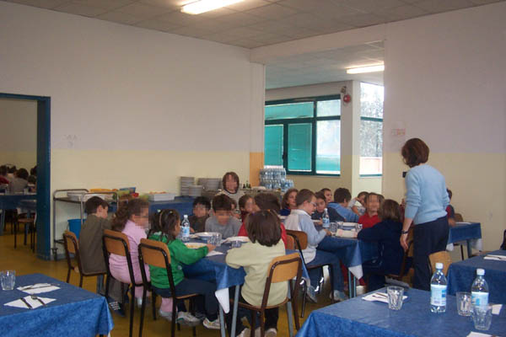
sulla mensa dei fratelli tuoi.

Slide 59
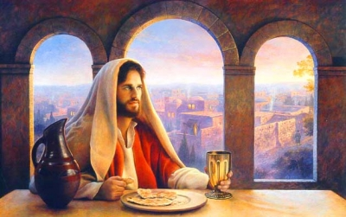
Tu che lo prendevi un giorno,
lo bevevi con i tuoi,
oggi vieni in questo vino,
e ti doni per la vita mia.

Slide 60
E sarò pane,

Slide 61
e sarò vino

Slide 62
nella mia vita, nelle tue mani.

Slide 63
Ti accoglierò
dentro di me farò di me un’offerta viva, un sacrificio gradito a te.

Slide 65
Il Signore sia con voi.
E con il tuo spirito.
In alto i nostri cuori.
Sono rivolti al Signore.
Rendiamo grazie al Signore nostro Dio.
È cosa buona e giusta.

Slide 67
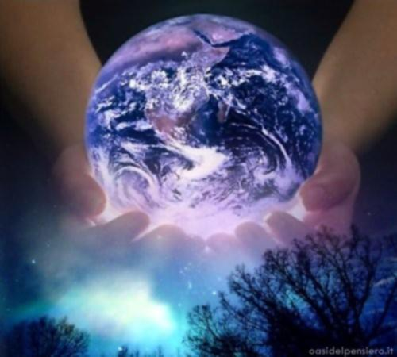
Santo Santo Santo
il Signore
Dio dell’universo
I cieli e la terra
sono pieni
della tua gloria

Slide 68
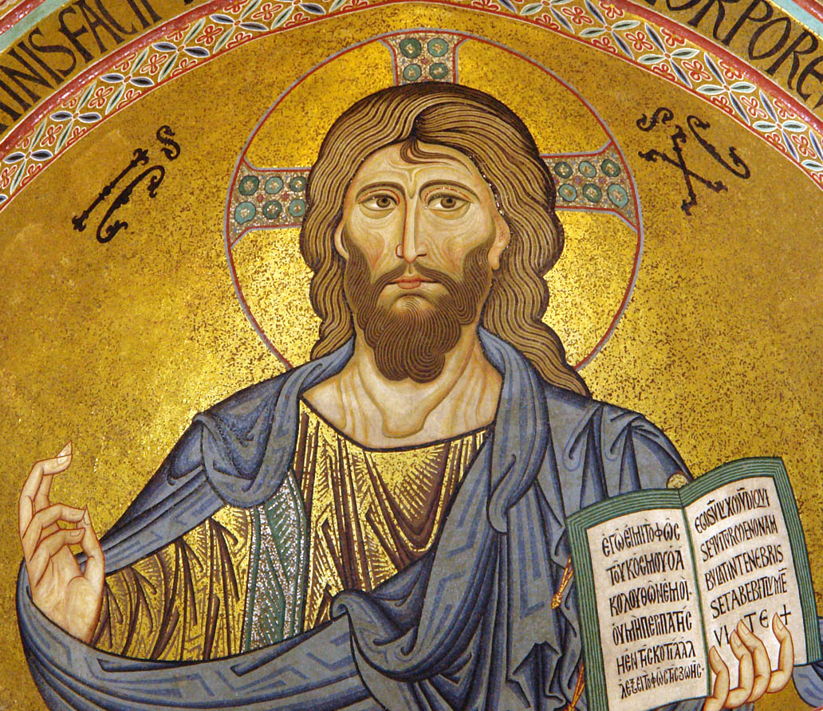
Osanna Osanna Osanna
Osanna nell’alto dei cieli
Benedetto colui che viene nel nome del Signore.

Slide 69
Osanna Osanna Osanna
Osanna nell’alto dei cieli
Osanna Osanna Osanna
Cantiamo a te Signore.

Slide 70
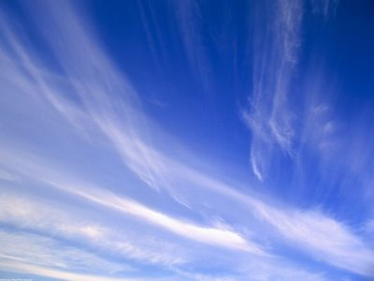
Osanna Osanna Osanna
Osanna nell’alto dei cieli
Osanna Osanna Osanna
nell’alto dei cieli

Slide 72
Mistero della fede.
Annunziamo la tua morte, Signore,
proclamiamo la tua risurrezione,
nell'attesa della tua venuta.

Slide 74
Per Cristo,
con Cristo
e in Cristo,
a te, Dio Padre onnipotente,
nell'unità dello Spirito Santo,
ogni onore e gloria
per tutti i secoli dei secoli.
Amen.

Slide 76
Padre nostro, che sei nei cieli,
sia santificato il tuo nome,
venga il tuo regno,
sia fatta la tua volontà,
come in cielo così in terra.
Dacci oggi il nostro pane quotidiano,
e rimetti a noi i nostri debiti
come noi li rimettiamo
ai nostri debitori,
e non ci indurre in tentazione,
ma liberaci dal male.

Slide 78
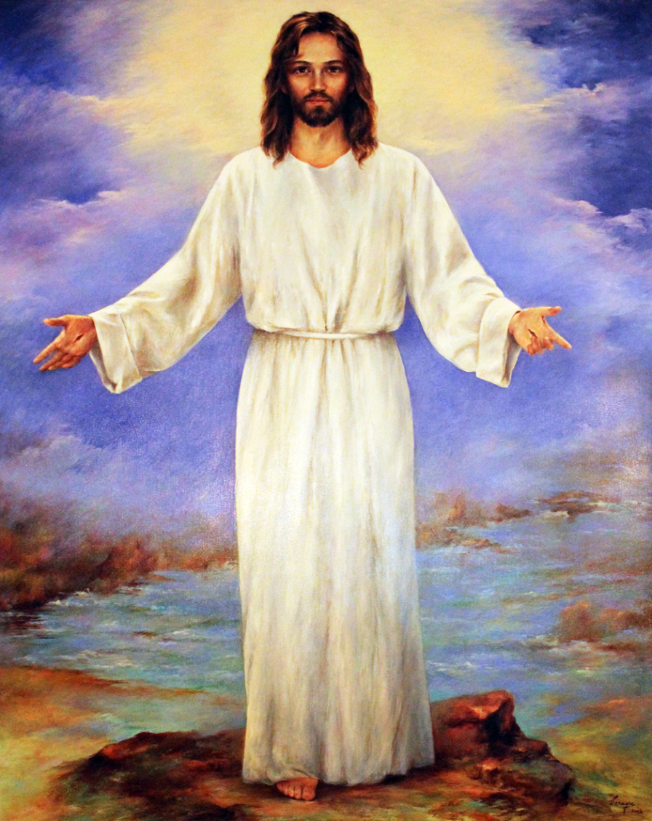
Tuo è il regno,
tua la potenza
e la gloria nei secoli.

Slide 80
Pace a voi: sia il tuo dono visibile; pace a voi: la tua eredità.

Slide 81
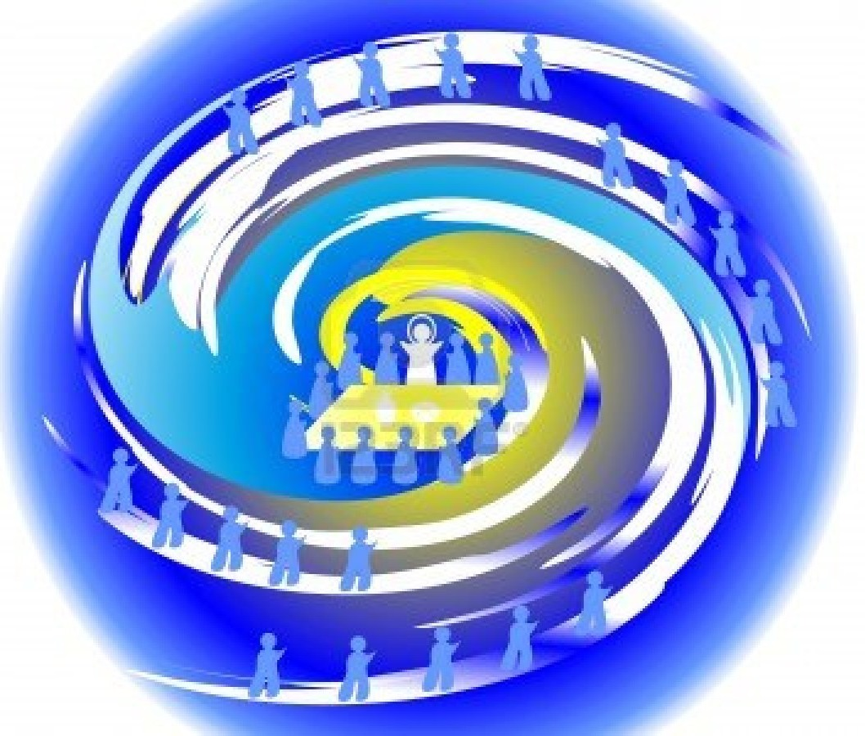
Pace a voi: come un canto all’unisono che sale dalle nostre città.

Slide 82
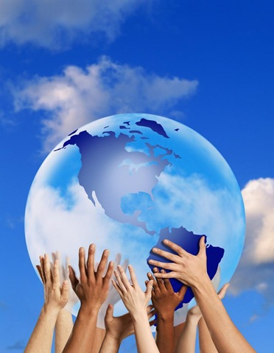
Pace sia, pace a voi: la tua pace sarà
sulla terra com’è
nei cieli.

Slide 83
Pace sia, pace a voi:
la tua pace sarà gioia
nei nostri occhi, nei cuori.

Slide 84
Pace sia, pace a voi: la tua pace sarà luce limpida nei pensieri. Pace sia, pace a voi: la tua pace sarà una casa per tutti.

Slide 85
Agnello di Dio,
che togli i peccati del mondo,
abbi pietà di noi.
Agnello di Dio,
che togli i peccati del mondo,
abbi pietà di noi.
Agnello di Dio,
che togli i peccati del mondo,
dona a noi la pace.

Slide 87
Beati gli invitati
alla Cena del Signore.
Ecco l’agnello di Dio,
che toglie i peccati del mondo.
O Signore, non son degno
di partecipare alla tua mensa:
ma di’ soltanto una parola
e io sarò salvato.

Slide 89
Popoli Tutti

Slide 90
Mio Dio, Signore, nulla è pari a te
Ora e per sempre voglio lodare
Il tuo grande amor per me.

Slide 91
Mia roccia, tu sei,
pace e conforto mi dai
Con tutto il cuore e le mie forze
Sempre io ti adorerò.

Slide 92
Popoli tutti acclamate al Signore
Gloria e potenza cantiamo al Re
Mari e monti si prostrino a te
Al tuo nome, o Signore.

Slide 93
Canto di gioia per quello che fai,
Per sempre Signore con te resterò,
non c’è promessa,
non c’è fedeltà che in te!
Non c’è promessa,
non c’è fedeltà che in te!

Slide 94
Mio Dio, Signore, nulla è pari a te
Ora e per sempre voglio lodare
Il tuo grande amor per me.

Slide 95
Mia roccia, tu sei,
pace e conforto mi dai
Con tutto il cuore e le mie forze
Sempre io ti adorerò.

Slide 96
Popoli tutti acclamate al Signore
Gloria e potenza cantiamo al Re
Mari e monti si prostrino a te
Al tuo nome, o Signore.

Slide 97
Canto di gioia per quello che fai,
Per sempre Signore con te resterò,
non c’è promessa,
non c’è fedeltà che in te!
Non c’è promessa,
non c’è fedeltà che in te!

Slide 99
O Dio, che ci nutri in questa vita con il pane del cielo, pegno della tua gloria, fa' che manifestiamo nelle nostre opere la realtà presente nel sacramento che celebriamo.
Per Cristo nostro Signore. Amen.

Slide 100
Preghiera per l'elezione del papa

Slide 101
Ti preghiamo o Padre per i Cardinali riuniti a Roma per eleggere il Successore dell'Apostolo Pietro, perché lo Spirito Santo illumini i loro cuori e le loro menti affinché, concordi nello svolgimento del loro ufficio, siano guidati non da interessi e logiche umane ma unicamente dal desiderio di scegliere per la Chiesa ed il mondo intero, un Pastore secondo il Tuo cuore. Te lo chiediamo per Cristo nostro Signore. Amen

Slide 102
Il Signore sia con voi.
E con il tuo spirito.
Vi benedica Dio onnipotente
Padre e Figlio e Spirito Santo.
Amen.
Nel nome del Signore: andate in pace.
Rendiamo grazie a Dio.

Slide 103
Ciao a tutti
e
buona
domenica

Slide 104
Quello che abbiamo udito

Slide 105
quello che abbiam veduto

Slide 106
quello che abbiam toccato

Slide 107
dell’amore infinito l’annunciamo a voi.

Slide 108
Grandi cose
ha fatto il Signore!

Slide 109
Del suo amore vogliamo parlare:

Slide 110
Dio Padre
il suo Figlio ha donato

Slide 111
sulla croce l’abbiamo veduto.

Slide 112
Quello che abbiamo udito

Slide 113
quello che abbiam veduto

Slide 114
quello che abbiam toccato

Slide 115
dell’amore infinito l’annunciamo a voi.

